Slide 1
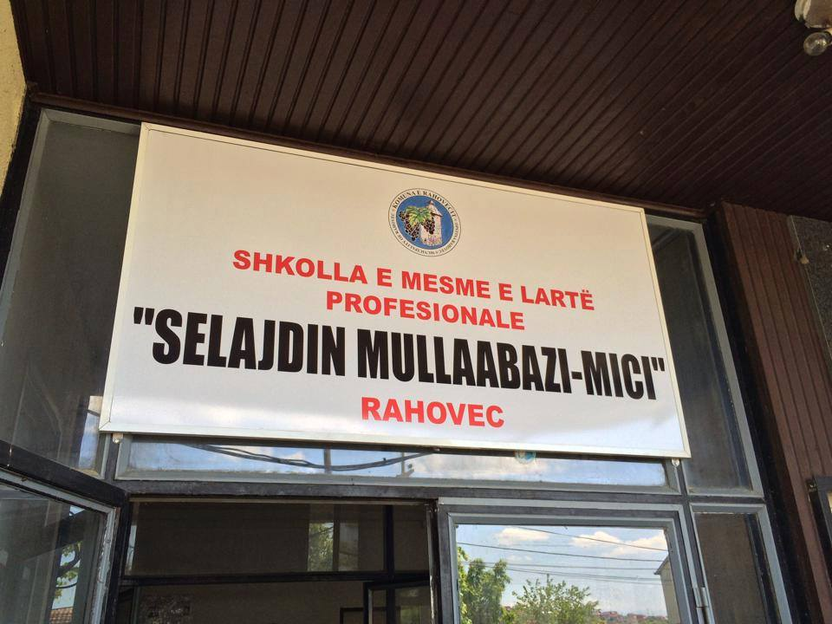
Sistemet Operative
Sistemi Operativ dhe Ndarja e tij
29.09.2025 Prof. B.Sc Taxhidin Kadiri​

Slide 2
1. Sistemi Operativ dhe Ndarja e tij
Sistemi operativ (SO) është softueri qendror që kontrollon dhe menaxhon burimet themelore të kompjuterit (CPU, memorie, pajisje hyrëse-dalëse). Ai ofron një ndërfaqe ndërmjet harduerit dhe programeve të tjera, duke u mundësuar atyre akses eficient në këto burime. SO ekzekuton ciklet hyrëse–përpunim–dalje për të procesuar të dhënat, dhe kujdeset për funksionet bazë si caktimi i memories dhe planifikimi i proceseve.
Funksionet kryesore të SO-së: menaxhimi i memories (ndarja dhe rindarja e saj midis programeve), caktimi i CPU-së te proceset aktive (planifikimi i proceseve dhe ndarja e CPU-së), kontrolli i pajisjeve hyrëse/dalëse (komunikimi me harduerin hyrje-dalës), menaxhimi i sistemit të skedarëve (krijimi, leximi dhe fshirja e fajllave) dhe ofrimi i shërbimeve rrjetës (komunikim ndërmjet kompjuterëve).

Slide 3
Komponentët e SO-së: në qendër është kernel-i, që komunikon direkt me harduerin dhe menaxhon burimet. Përveç kernel-it, shell-i (interpretor komandash) siguron ndërfaqen me përdoruesin ose aplikacionet (p.sh. linja e komandave apo ndërfaqja grafike). Ekzistojnë edhe shtresa ndihmëse softuerike (sistemi i skedarëve, biblioteka sistemore) që mbështesin funksionimin e OS-së.
Llojet e sistemeve operative: SO-të mund të jenë të hapura (open source), ku kodi burimor është i disponueshëm (p.sh. Linux, BSD) ose të mbyllura (komerciale), pronë e kompanive me kod të mbyllur (p.sh. Windows, macOS).

Slide 4
Përdorim personal: SO për kompjuterë personalë (desktop/laptop) – p.sh. Windows 10/11, macOS, Linux (Ubuntu, Fedora) – janë optimizuar për ndërfaqe përdoruesi të pasura dhe aplikacione të shumëllojshme.
Përdorim server/rrjet: SO për serverë – p.sh. Windows Server, Linux Server – ofrojnë burime të përbashkëta në rrjet (shpërndarje skedarësh, databaza, web shërbime) dhe mundësojnë shërbim për shumë përdorues njëkohësisht.
Mainframe/Superkompjuterë: Në mjedise të mëdha (institucione financiare, kërkime shkencore) përdoren OS të fuqishëm për llogaritje intensive dhe menaxhim të të dhënave masive (p.sh. IBM z/OS).

Slide 5
Real-Time (në kohë reale): Sistemet operative që reagojnë menjëherë brenda një kohe të caktuar (p.sh. VxWorks në aviacion, QNX në automjete), ku vonesa e sistemit duhet të jetë minimale.
Të ngulitura/mobile: OS në pajisje elektronike dhe mobile (p.sh. Android në smartfonë/tableta, firmware në televizione dhe automjete industriale). Këto sisteme shpesh kanë kërkesa specifike (kufizime burimesh, funksione të dedikuara).
Shembuj praktikë: Sistemet operativ më të zakonshme sot janë Windows (Microsoft), Linux (p.sh. Ubuntu, Fedora) dhe macOS (Apple). Kur hapni një aplikacion, OS vendos programin në memorie dhe koordinon punën e tij në CPU dhe pajisjet I/O (p.sh. lexon/skanon skedarët e nevojshëm, shfaq dritën ose tingullin e duhur në pajisje).
Ushtrim: Verifikoni në sistemin tuaj emrin dhe versionin e OS-së: në Windows shikoni “Rreth” (About) në Settings; në Linux përdorni komandën uname -a ose lsb_release -a. Më pas, hapni një mjet si Task Manager (Windows) ose htop (Linux) dhe vëzhgoni listën e proceseve dhe përdorimin e CPU/RAM-it nga sistemi operativ.

Slide 6
2. Ndërfaqja e Përdoruesit
Ndërfaqja e përdoruesit është komponenti që mundëson ndërveprimin midis njeriut dhe sistemit kompjuterik. Ajo përfshin mënyra të ndryshme hyrëse (tastierë, maus, ekran prekës) dhe mënyra dalëse (ekran, grafik, terminal teksti). Një ndërfaqe e qartë ndihmon përdoruesin të kryejë detyra shpejt dhe korrekt. Për këtë, sistemi operativ përdor shell-in (interpreton komandat në terminal) dhe mjedise grafike (desktop) për ta lehtësuar përdorimin.
Elementet e ndërfaqes: Përfshihen ikonat, dritaret (windows), meny-t dhe butonat në mjediset grafike. Në linjën e komandave (CLI) elementet e ndërfaqes janë prompt-i i tekstit dhe komandat që shkruhen.

Slide 7
Roli i shell-it: Shell-i (p.sh. Command Prompt në Windows apo Terminal në Linux) pranon komandat nga përdoruesi dhe i interpreton në nivel sistemi. Për shembull, komanda ls në Linux ose dir në Windows tregon përmbajtjen e një dosjeje.
Ndërfaqet grafike: Desktop-et grafike përdorin tastierën dhe maus-in për të naviguar(drejtuar). Për shembull, në Windows përdoruesi klikon ikonat për të hapur programe, ndërsa në Linux klikohet në menynë e aplikacioneve ose ikona e programit. GUI-ja është më lehtë për përdoruesit e zakonshëm dhe nuk kërkon njohuri specifike komandeve.
Ushtrim: Hyni në ndërfaqen komandash (p.sh. Terminal në Linux ose Command Prompt në Windows) dhe shkruani mkdir Prova për të krijuar një dosje të re. Më pas, hapni menaxherin e skedarëve në mjedisin grafik dhe verifikoni se ekziston dosja "Prova" në direktoriumin aktual.

Slide 8
3. Arkitektura e Kompjuterit dhe BIOS-i
Arkitektura e kompjuterit studion komponentët bazë dhe mënyrën si ata bashkëveprojnë. Sipas modelit Von Neumann, CPU (njësia qendrore e përpunimit) merr instruksionet dhe të dhënat nga memoria dhe i përpunon ato. CPU-ja përbëhet nga ALU (njësia aritmetike-logjike) dhe njësia e kontrollit. Memoria kryesore (RAM) ruan programet dhe të dhënat gjatë ekzekutimit (përkohshme), ndërsa memoria e përhershme (HDD/SSD) ruan të dhëna në mënyrë permanente edhe kur kompjuteri fiket. Të gjithë këta komponentë (CPU, memoria, pajisjet I/O) lidhen me njëri-tjetrin në motherboard përmes bus-eve (kanalet lidhëse të të dhënave) që mundësojnë transmetimin e informacionit.

Slide 9
Komponentët kryesorë: Njësia Qendrore e Përpunimit (CPU) përpunon instruksionet; Memoria Kryesore (RAM) ruan të dhënat gjatë ekzekutimit; Memorie e Përhershme (HDD/SSD) ruan informacione në mënyrë permanente; pajisjet hyrëse-dalëse (tastierë, maus, monitor, printer etj.) marrin/dërgojnë të dhëna në sistem. Të gjithë këta komunikojnë me njëri-tjetrin përmes bus-eve në motherboard.
CMOS/ROM: Një pjesë e kujtesës së pandryshueshme (ROM/flash) ruan firmware-in bazë të kompjuterit, përfshirë kodin e nisjes (BIOS).

Slide 10
BIOS (Basic Input/Output System): Firmware në ROM/flash që ekzekutohet sapo ndizet kompjuteri. BIOS-i kryen Power-On Self-Test (POST) për të kontrolluar komponentët kryesorë (procesorin, memorien, grafiken) dhe më pas përcakton rendin e boot-it (nga disku, USB, etj.) për të ngarkuar sistemin operativ. Përdoruesi mund të hyjë në menynë e BIOS-it (p.sh. me F2/Del) për të ndryshuar parametrat themelorë (data/ora, fjalëkalimi, renditja e boot-it).
UEFI: Standard modern i firmware-it që zëvendëson BIOS-in në shumicën e kompjuterëve të rinj. UEFI ofron mbështetje për disqe më të mëdha (>2TB), mundësi grafike në menunë e konfigurimit dhe mekanizma sigurie si Secure Boot.

Slide 11
Shembull praktik: Rinisni(restartoni) kompjuterin dhe gjatë fillimit shtypni F2 ose Del për të hapur menynë e BIOS/UEFI. Shikoni versionin e firmware-it dhe renditjen e pajisjeve në listën e boot-it.
Ushtrim: Identifikoni konfigurimin e arkitekturës së kompjuterit tuaj: në Windows hapni “System Information” për të parë modelin e procesorit dhe sasinë e RAM-it; në Linux ekzekutoni lscpu dhe free -h. Më pas përshkruani shkurt procesin se si BIOS/UEFI nis sistemin operativ pas ndezjes.

Slide 12
4. Llojet e Ndërfaqeve të Përdoruesit (GUI, Komandë)
Sistemet operative ofrojnë dy ndërfaqe kryesore për ndërveprim: Linja e komandës (CLI) dhe Ndërfaqja grafike (GUI). Në CLI përdoruesi shkruan komanda tekstuale në një terminal; në GUI ai përdor ikonat dhe dritaret për të kontrolluar programet.
Komandë (CLI): Përdoruesi shkruan komandat në formë teksti (p.sh. dir, ls, ping). Një shell (si Bash në Linux apo Command Prompt/PowerShell në Windows) ekzekuton këto komanda. CLI është shumë i fuqishëm për detyra komplekse dhe automatizime (p.sh. skriptim), por kërkon njohuri të komandave dhe sintaksës.

Slide 13
Grafik (GUI): Përfshin dritare, menu dhe ikona që kontrollohen me maus ose ekran me prekje (screentouch). Për shembull, në Windows klikimi mbi ikonën "This PC" hap një dritare me disqet e kompjuterit; në macOS klikohet në Dock-in e aplikacioneve. GUI-ja është më lehtë për përdoruesit e zakonshëm dhe nuk kërkon mësim komandash specifike.
Përparësitë: GUI-ja është më e lehtë për t’u mësuar dhe përdorur (ikonat dhe dritaret e bëjnë të gjitha vizuale). CLI-ja ofron kontroll të plotë dhe mundësi skriptimi për detyra të përsëritura, dhe zakonisht kërkon më pak burime kompjuterike.

Slide 14
Përdorimi i të dyve: Shumë sisteme moderne mbështesin dhe CLI dhe GUI. Për shembull, mund të hapni një terminal brenda mjedisit grafik: në Windows shtypni Win+R, shkruani cmd dhe hapni Command Prompt; në Ubuntu hapni aplikacionin "Terminal".
Shembull praktik: Në Linux, hapni terminalin dhe shkruani echo "Përshëndetje nga CLI". Teksti do të shfaqet në linjën e komandës. Në Windows, hapni aplikacionin Paint nga menuja Start dhe vizatoni me maus në dritare për të parë ndërfaqen grafike në veprim.

Slide 15
Ushtrim: Eksperimentoni me GUI/CLI: krijoni një skedar të ri përmes ndërfaqes grafike (klikoni djathtas në desktop > New > Text Document). Pastaj hapni terminalin/Command Prompt-in dhe verifikoni që skedari ekziston duke shkruar dir (Windows) ose ls (Linux). Jepni komandën për ta fshirë skedarin nga CLI (p.sh. del Prova.txt në Windows ose rm Prova.txt në Linux) dhe analizoni ndryshimin në ndërfaqen grafike.

